Slide 1

Lab Book 3.0 Circuits and Compact Models
Student:

Slide 2
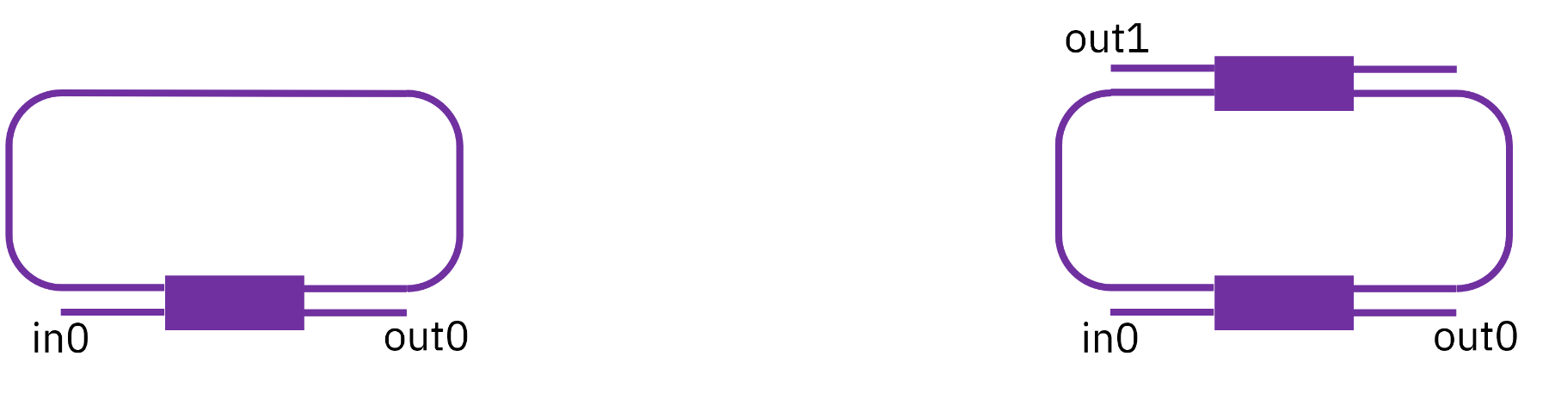
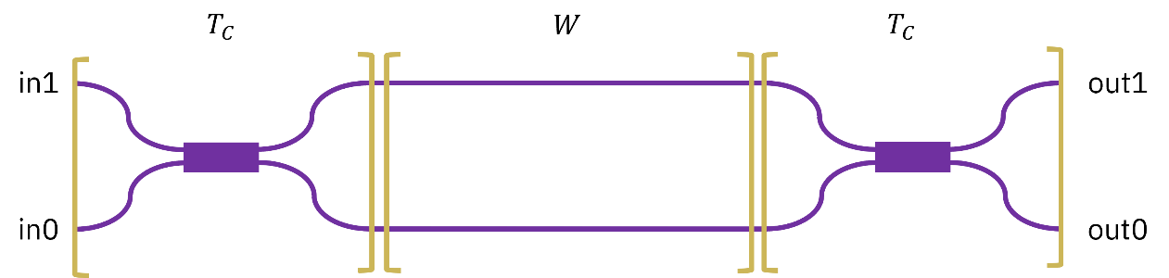
Instructions General
SCRIPTS
From GitHub →
Fork the repo: https://github.com/cccanvas-upv/cifoin-lab3.git
Clone the repo using VSCode
Run the Jupyter Notebook:
CIRCUITS_&_COMPACT_MODELS.ipynb
Devices to be studied:
Mach-Zehnder Interferometer (MZI)
Ring Resonators (RR)

Slide 3
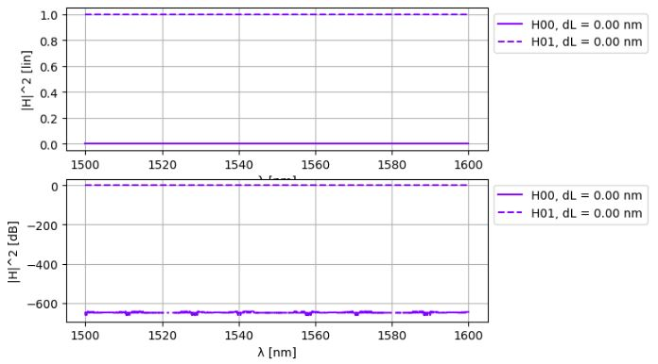
Learning outcome #1a – Perfectly balanced MZI
INSTRUCTOR:
Present Python and GDSFactory implementation of the Compact Models and Circuit Model
Describe how to simulate usin SAX library
Describe the outputs.
ALL EXAMPLE #1:
wvl [1500-1600] step 0.001
dL = 0
Kin = Kout = 0.5 for all wvl
MZI transfer functions
Paste plot here

Slide 4
Learning outcome #1a – Perfectly balanced MZI
Al establecer la diferencia de longitud en cero (dL = 0), ambos brazos del interferómetro poseen la misma longitud física. Físicamente, la luz que ingresa por el puerto in0 se divide en dos componentes de igual potencia gracias al primer acoplador direccional (50:50). Al propagarse por brazos idénticos, estas dos ondas no acumulan ninguna diferencia de fase diferencial entre. Al recombinarse en el segundo acoplador, las relaciones de fase intrínsecas introducidas por los acopladores generan una interferencia totalmente destructiva en el puerto directo (bar, H00), resultando en una salida de potencia nula. Simultáneamente, se produce una interferencia totalmente constructiva en el puerto cruzado (cross, H01), canalizando hacia allí toda la potencia (1 en escala lineal, 0 dB), logrando así un "estado de cruce perfecto" (perfect cross state). Finalmente, al ser dL=0, la interferencia es independiente de la longitud de onda, lo que explica por qué las gráficas resultan ser líneas completamente planas en todo el espectro de 1500 a 1600 nm, careciendo del Rango Espectral Libre (FSR) periódico característico de los MZI desbalanceados.

Slide 5
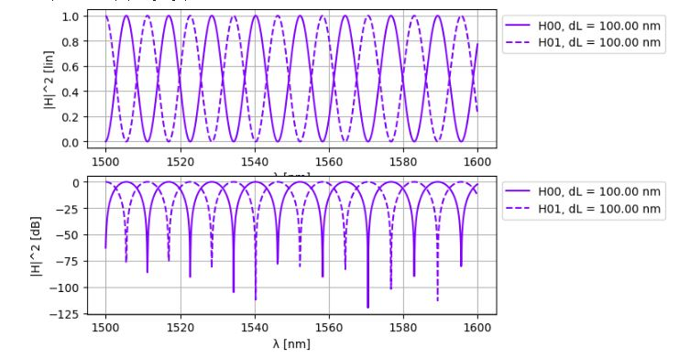
Learning outcome #1b – Unbalanced MZI
HINTS:
wvl [1500-1600] step 0.001
dL = 100 µm
Kin = Kout = 0.5 for all wvl
MZI transfer functions
Paste plot here
Comment results: describe the transfer function, which is the FSR? How is it related to the length difference among arms?
Show a numeric calculation of the FSR and length difference matching the results in the graph,

Slide 6

Learning outcome #1b – Unbalanced MZI
Al introducir una diferencia física de longitud (dL = 100 um) entre ambos brazos del interferómetro, las ondas ópticas acumulan una diferencia de fase que depende fuertemente de la longitud de onda (lambda). Esto provoca que la función de transferencia muestre un comportamiento oscilatorio periódico, alternando entre interferencias constructivas y destructivas. Como se observa en la gráfica, las salidas directa (H_00) y cruzada (H_01) son complementarias: cuando la señal H_{00} alcanza un máximo de transmisión (interferencia constructiva, 0 dB), la señal H_{01} experimenta una caída profunda o nulo (interferencia destructiva), y viceversa.
El Rango Espectral Libre (FSR) define la periodicidad espectral del interferómetro. Representa la distancia en longitud de ondarequerida para que el desfase relativo entre los brazos cambie exactamente en 2*pi, completando así un ciclo de oscilación. La relación matemática entre el FSR y la diferencia de longitud de los brazos viene dada por la ecuación:
Esta ecuación demuestra que el FSR es inversamente proporcional a la diferencia de longitud dLy al índice de grupo ng. Físicamente, esto significa que cuanto mayor sea el desbalance geométrico entre los brazos del MZI, más rápida será la oscilación en frecuencia/longitud de onda y, por tanto, más estrecho será el FSR.
Teniendo en cuenta que lambda = 1550 nm, ng=2 y dL = 100um, al sustituir en la expresión anterior se obtiene un FSR de 12.01 nm.
De forma gráfica, también se obtiene dicho valor…..

Slide 7
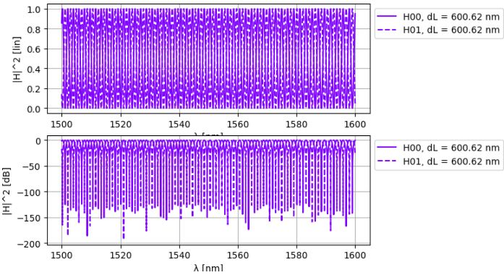
Learning outcome #2 – MZI Design
Design a MZI with FSR = 10 nm at 1550 nm
Hints:
wvl [1500-1600] step 0.001
dL = ? µm calculate for FSR = 2 nm
Ka = Kb = 0.5 for all wvl
dL = (lambda^2)/(ng * FSR)
dL = ((1550*10^-9)^2)/(2*2*10^-9)
dL = 600.625 um
Comment results:

Slide 8
Learning outcome #2 – MZI Design
Design a MZI with FSR = 10 nm at 1550 nm
Comment results:
La función de transferencia resultante muestra un comportamiento altamente oscilatorio y periódico. Al mantener los coeficientes de acoplo ideales K_a = K_b= 0.5, la interferencia sigue alcanzando una extinción perfecta (caídas muy profundas en la gráfica logarítmica) y las salidas H_00 y H_01 se mantienen estrictamente complementarias (cuando una está en un máximo, la otra está en un mínimo).
Los resultados obtenidos son coherentes con los datos ya que al hacer zoom en la gráfica se observa visualmente como…
, el FSR es la distancia entre dos picos consecutivos. Si observamos cualquier intervalo de 20 nm en el eje X (por ejemplo, de 1500 nm a 1520 nm), podemos contar exactamente 10 ciclos completos de interferencia. Esto confirma gráficamente que el FSR es de $20\text{ nm} / 10\text{ ciclos} = 2\text{ nm}$.

Slide 9
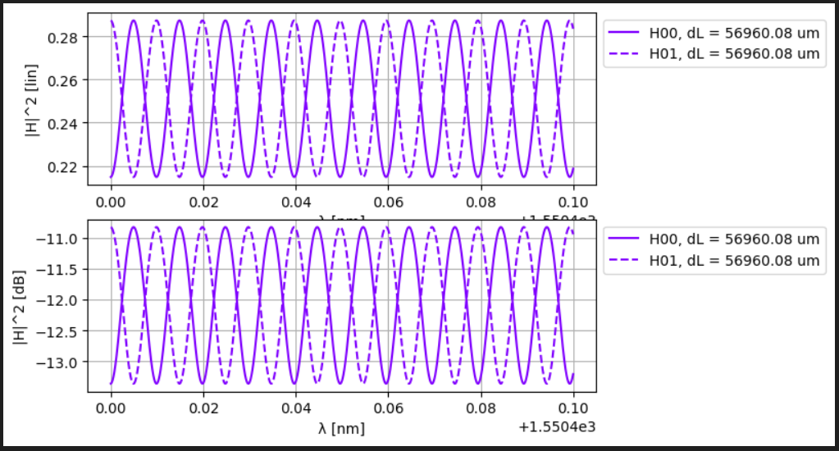
Learning outcome #3 – Delay imbalance with loss case 1.
Fringe visibility

Slide 10
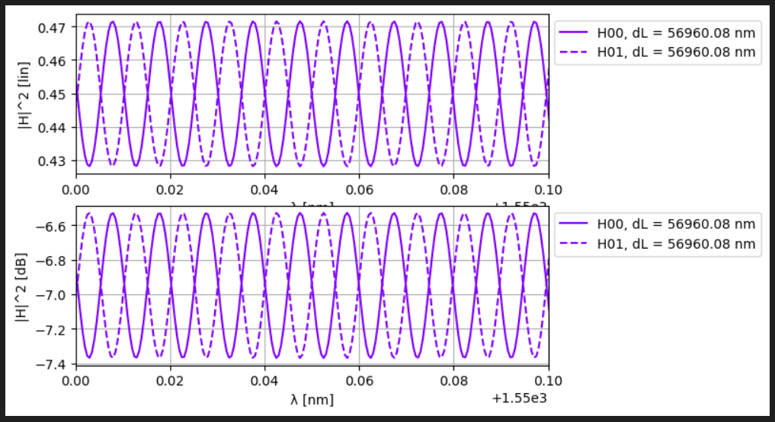
Learning outcome #3 – Delay imbalance with loss case 2.
Fringe visibility

Slide 11
Learning outcome #3 – Delay imbalance with loss
Fringe visibility
Comment results: describe the transfer function, is there any interference pattern in case 1? Is there any interference pattern in case 2? Explain the difference between both cases. Compare the Extinction Ratio of both variations.
En ambos casos, se observa que la función de transferencia es oscilatoria periódica. Debido a la diferencia de longitud entre los brazos, el FSR es muy pequeño y las interferencias están muy juntas. La gran diferencia radica en el desbalance de potencia. En el caso 1, se usan acopladores 50/50 en ambas etapas, por lo que la cantidad de luz que incide en ambos brazos es la misma. Al tener en ambos brazos las mismas pérdidas, la amplitud de los campos que llegan al segundo acoplador es la misma, permitiendo que una gran interferencia en las longitudes de onda en las que el desfase es pi. En el Caso 2, el primer acoplador no divide la luz equitativamente (Ka = 0.1). Un brazo transporta mucha más energía que el otro. Cuando estas dos señales se recombinan en el segundo acoplador (Kb = 0.5), es matemáticamente imposible que el campo eléctrico del brazo con menos potencia cancele por completo al campo eléctrico del brazo con más potencia. Por tanto, la interferencia destructiva es incompleta y menor que para el caso 1.
Se puede observar comparando el Extinction Ratio (ER), el cual, mide la profundidad de las "caídas" o resonancias en la función de transferencia, y se define formalmente como la relación entre la potencia máxima y mínima de transmisión. En el caso 1, la profundidad de las resonancias llega a poco más de 0.22 (13,5 dB). En cambio, en el caso dos el ER es de 0.43 (7,4 dB).

Slide 12
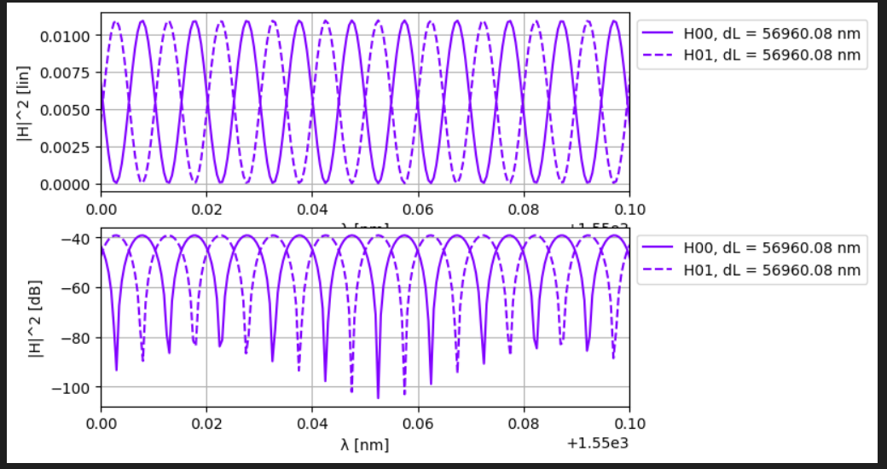
Learning outcome #3 – Delay imbalance with loss. Extra
Fringe visibility
Cálculo coeficiente de acoplo necesario:
Atenuación extra del brazo largo:
A (dB) = 0.004 dB/um x 56960 um =22.38 dB
En lineal: 10^(22.38/10) = 173
Pot brazo largo = Pot brazocorto
Pin x K / A = Pin x (1 - K) → K = A/(1 + A) →
K = 173/174 = 0.99426
Extra: What coupling coefficient will you select for the input coupler if you want to match the losses of the longer arm? Simulate and extract the ER.
Para resolver la severa atenuación que sufre la señal óptica el brazo largo, lo cual desbalancea las amplitudes y degrada el Extinction Ratio (ER), se aplica una técnica de pre-compensación en la entrada del circuito. Al configurar el acoplador divisor inicial con un coeficiente fuertemente asimétrico de 0.99426, se obliga a que el 99.43% de la potencia inyectada viaje por el brazo con mayores pérdidas, dejando solo un 0.57% para el brazo corto. Esta distribución desproporcionada contrarresta exactamente la atenuación que sufrirá la luz en su largo recorrido, garantizando que, al llegar al acoplador combinador de salida (configurado idealmente al 50/50), ambas ondas presenten amplitudes exactamente idénticas. Como resultado de este balance perfecto justo en el momento de la recombinación, se logra una interferencia destructiva total que hace caer la potencia a cero, maximizando así el ER y recuperando la profundidad de las resonancias en la gráfica sin alterar el Free Spectral Range (FSR) original del interferómetro.

Slide 13
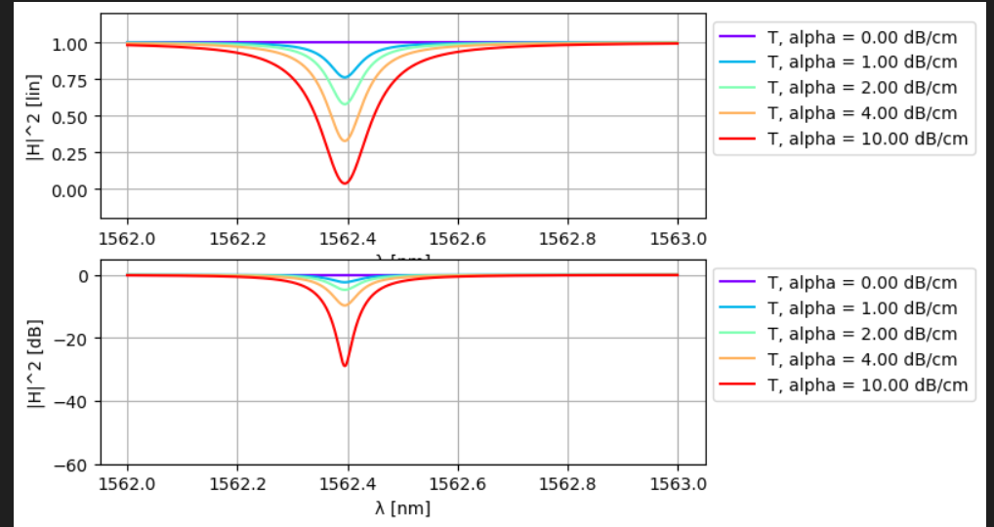
Learning outcome #4 – Ring Resonator
Single ring resonator – most simple case Constant coupler K (no wavelength variation)

Slide 14
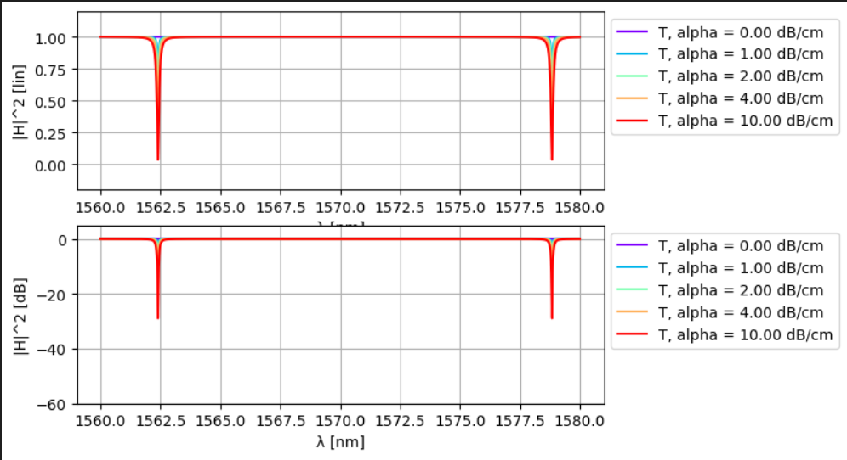
Existe una primera resonancia en 1562.4 nm y una segunda en 1579 por lo que el FSR es 1577.7 – 1.5624 = 16 nm aproximadamente
Comment results: describer the transfer functions. which is the FSR? How is it related to the ring perimeter?
Show a numeric calculation of the FSR and length difference matching the results in the graph,
El FSR (Free Spectral Range o Rango Libre Espectral) es el espaciado en longitud de onda entre dos picos o valles de resonancia consecutivos. Existe una relación inversamente proporcional entre el FSR y el perímetro del anillo (L). Físicamente, un anillo con un perímetro mayor requiere que la luz recorra una distancia más larga por vuelta, lo que estrecha la condición de fase para la interferencia constructiva y hace que las resonancias se aproximen entre sí (FSR más pequeño). Por el contrario, un anillo más pequeño (menor perímetro) concentra menos modos resonantes en la misma ventana espectral, dando lugar a un FSR más grande. El perímetro está fijado en el código a 75 micrómetros y el ng a 2. Por lo que:
FSR = lamda^2/ng * L → FSR = (1550 x10^-9)^2 / 2 * 75x10^-6 = 16 nm

Slide 15
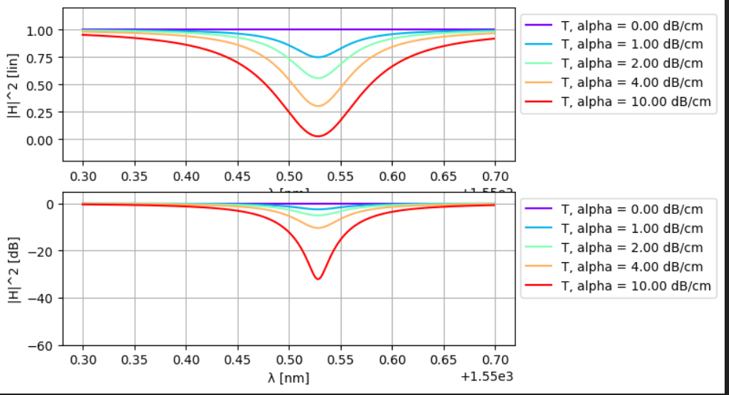
Learning outcome #5 – Ring resonator design
Design the perimeter for a FSR = 15 nm.

Slide 16
Learning outcome #5 – Ring resonator design
Design the perimeter for a FSR = 15 nm.
Comment results: describe the transfer function. How’s the dependence on the coupler coefficient? Calculate the Extinction Ratio. How would you achieve critical coupling for the latter design? Justify your answers.
Para obtener un FSR de 15 nm el perímetro debe ser 80.08 micrometros. L = 1550 x 10^9/2* 15 x10 ^-9 = 80.08 micrometros.
El coeficiente de acoplo (K) define cuánta potencia pasa del bus al anillo, y su relación con las pérdidas internas determina el régimen de funcionamiento. En el caso de Sub-acoplamiento (K < pérdidas): Entra poca luz. Resonancias estrechas pero poco profundas. Con acoplamiento Crítico (K = pérdidas): Entra la cantidad exacta de luz que se pierde por vuelta. Resonancia de máxima profundidad. Sobre-acoplamiento (K > pérdidas): Entra y sale mucha luz rápidamente. Resonancias anchas y que pierden profundidad.
El Extinction Ratio (ER) es la diferencia en dB entre la transmisión máxima fuera de resonancia (usualmente en torno a los 0 dB) y el mínimo en el pico de resonancia.
Para lograr el acoplamiento crítico en este diseño, se debe igualar exactamente el coeficiente de acoplo (K) a las pérdidas ópticas totales de una vuelta completa dentro del anillo. Ya que cuando la potencia inyectada es idéntica a la potencia disipada por propagación en el perímetro del anillo, la amplitud de la onda transmitida directamente por el bus y la amplitud de la onda que sale del anillo son matemáticamente iguales. Al estar desfasadas 180º resonancia, se cancelan perfectamente, llevando la transmisión a cero (extinción máxima).

Slide 17
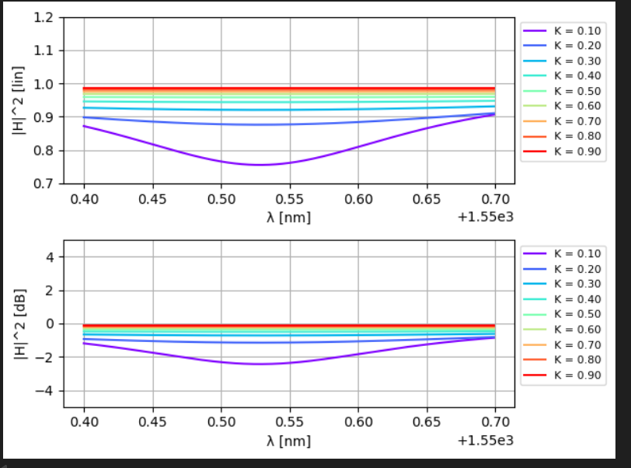
Learning outcome #6a – Effect of K
Change K value between 0.1 and 0.9 in steps of 0.1
…
Comment results: Try to classify the resonances, in which case are you close to critical coupling? Why?
Al realizar el barrido del coeficiente de acoplo (K de 0.1 a 0.9) manteniendo las pérdidas fijas en 4 dB/cm, todas las resonancias operan en el régimen de sobre-acoplamiento (over-coupled), mostrando valles anchos y muy poco profundos. En ningún caso estamos cerca del acoplamiento crítico, ya que la potencia inyectada al anillo en todo el barrido supera con creces a las pérdidas internas por vuelta (que requerirían un 0.025 para alcanzar el equilibrio). Al entrar y salir tanta luz tan rápido, la interferencia destructiva pierde efectividad y es imposible lograr una cancelación total de la potencia a la salida. En la siguiente diapositiva ajustamos el barrido de 0 a 0.1 con paso de 0.01.

Slide 18
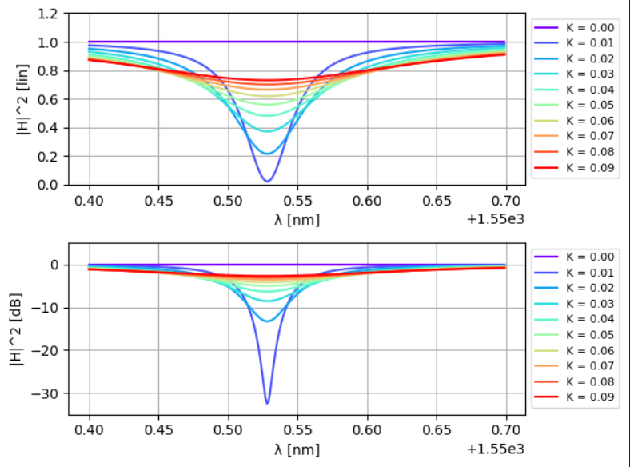
Al realizar el barrido del coeficiente de acoplo K con unas pérdidas fijas de 4 dB/cm, se observan claramente los tres regímenes de operación del anillo resonante. En primer lugar, al ajustar el valor a K = 0.01, alcanzamos el acoplamiento crítico, el cual destaca visualmente por presentar la resonancia de máxima profundidad con una transmisión que cae prácticamente a cero; físicamente, este es el caso óptimo puesto que la potencia inyectada se iguala exactamente a las pérdidas intrínsecas del anillo, logrando así una interferencia destructiva total a la salida. Finalmente, si incrementamos aún más el acoplo (como en los casos de K =0.06 y 0.09), el anillo pasa al régimen de sobre-acoplamiento, dando lugar a resonancias mucho más anchas y poco profundas ya que la luz entra y sale demasiado rápido, lo que impide una cancelación eficaz de la potencia.

Slide 19
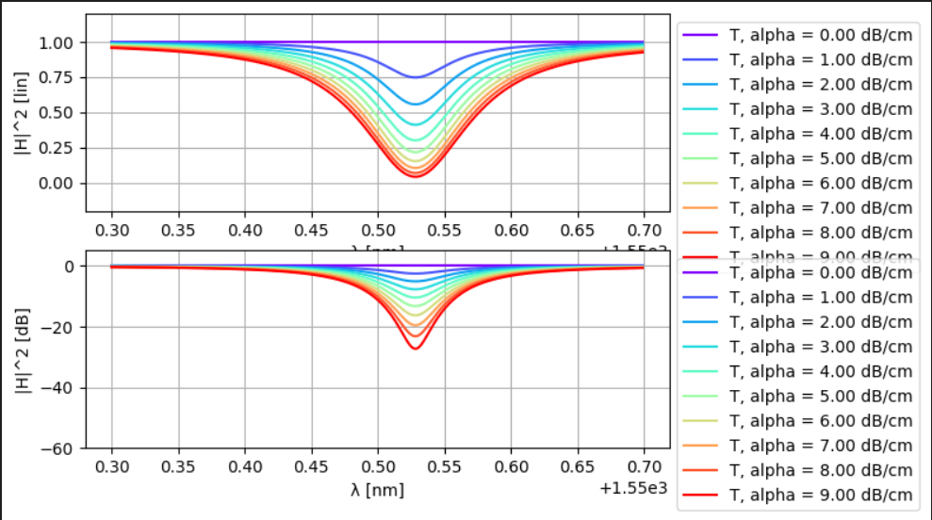
Learning outcome #6b – Effect of loss
Change losses value between 0 and 8 dB/cm in steps of 1
Comment results. Try to classify the resonances, in which case are you close to critical coupling? Why?
Al analizar la función de transferencia manteniendo el coeficiente de acoplo fijo y variando las pérdidas de propagación, observamos cómo el anillo transita por diferentes regímenes físicos. Para alpha = 0 dB/cm, el sistema opera sin pérdidas (filtro All-Pass puro), por lo que no hay disipación de energía y no se forma ningún valle de resonancia. Al incrementar las pérdidas a alpha = 1 y 2 dB/cm, entramos en el régimen de sobre-acoplamiento; aquí, la luz inyectada supera a la disipada, formando valles que no alcanzan la extinción total porque la interferencia destructiva es solo parcial. Por el contrario, para alpha = 10 dB/cm, las pérdidas son tan extremas que superan con creces a la luz acoplada (sub-acoplamiento), haciendo que los fotones se atenúen muy rápido dentro del anillo y dando lugar a resonancias más estrechas pero superficiales.¿En qué caso estamos cerca del acoplamiento crítico y por qué? El acoplamiento crítico no se muestra explícitamente, sino que se encuentra en un punto intermedio entre las curvas de 2 dB/cm y 10 dB/cm (específicamente alrededor de alpha = 4 dB/cm, tal y como comprobamos en simulaciones anteriores). Físicamente, justificamos que el punto crítico debe estar ahí porque es el único valor exacto donde las pérdidas internas del anillo logran igualar a la potencia inyectada por el acoplador. Solo en ese punto de equilibrio perfecto se consigue que la amplitud de ambas ondas sea idéntica, produciendo una interferencia destructiva total que haría caer la transmisión a cero absoluto.

Slide 20

Thank you

